Slide 1
Detektor laži
Naziv tima: AiE koderi
Amna Avdić Jasmin Akšamović
Semir Salkić
Suša Maid

Slide 2
Opis teme
Detektor laži služi za registraciju i mjerenje elektrodermalne reakcije.
Elektrodermalna reakcija (EDR) predstavlja promjenu otpora kože i jedna je od najčešćih mjera u psihofiziološkim ispitivanjima.
Aplikacija pruža širok spektar upotrebe, kao što su :
1) Mogućnost mjerenja električnog otpora kože ispitanika
2) Mogućnost analize električnog otpora kože ispitanika pri stresnim situacijama
3) Provjera iskrenosti ispitanika pri različitim ispitivanjima
4) U zabavne svrhe

Slide 3
Funkcionalnosti
• mogućnost mjerenja električnog otpora kože korisnika
• mogućnost analize električnog otpora kože korisnika pri stresnim situacijama
• mogućnost za unos novih pitanja
• mogućnost razvrstavanja pitanja po srodnim temama

Slide 4
Akteri
1. Ispitivač –ima potpuni pristup software-u,te vrši kalibraciju detektora laži ,postavljanje i dodavanje pitanja,i analizu odgovora ispitanika.
2. Korisnik- osoba koju stavljamo pod stres,postavljanjem serije pitanja i analiziramo promjenu njenog električnog otpora kože.

Slide 5
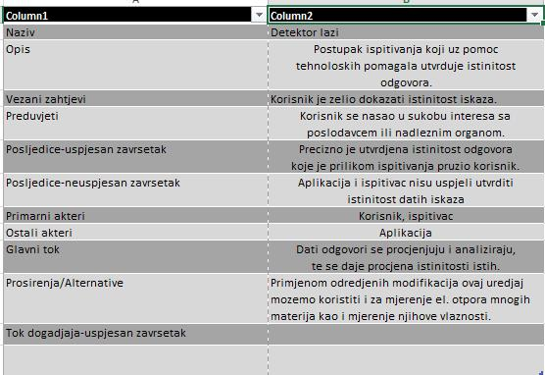
Scenario

Slide 6
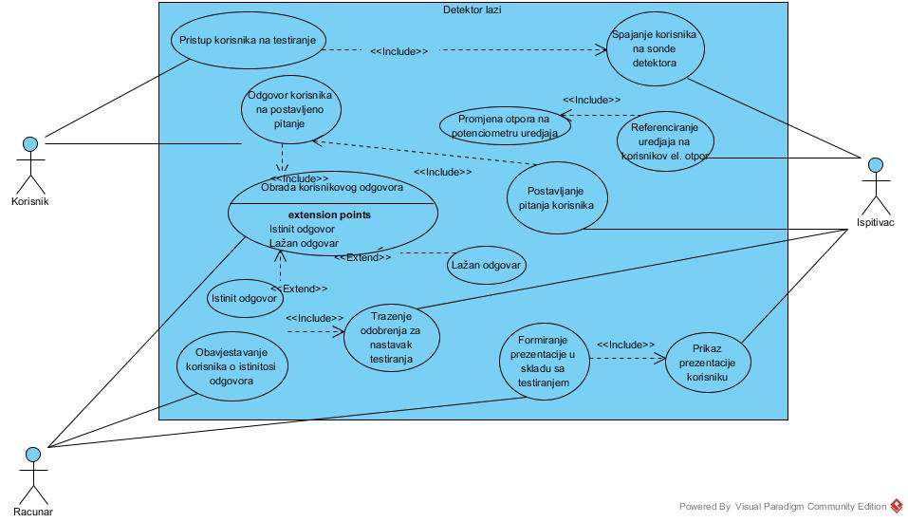
Usecase dijagram

Slide 7
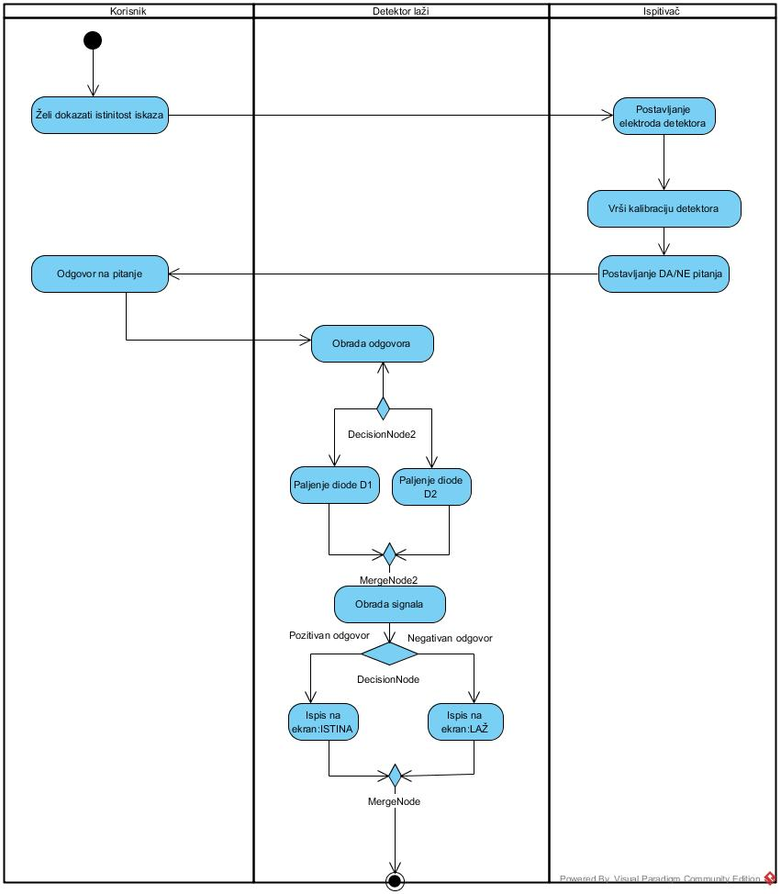
Dijagram aktivnosti

Slide 8
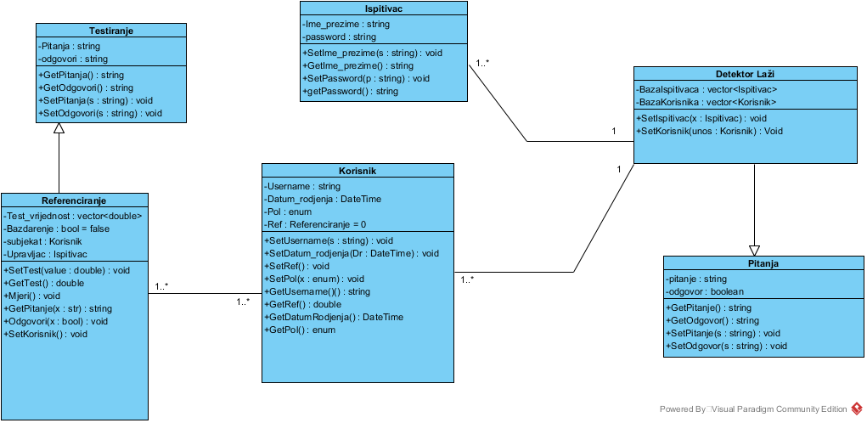
Dijagram klasa

Slide 9
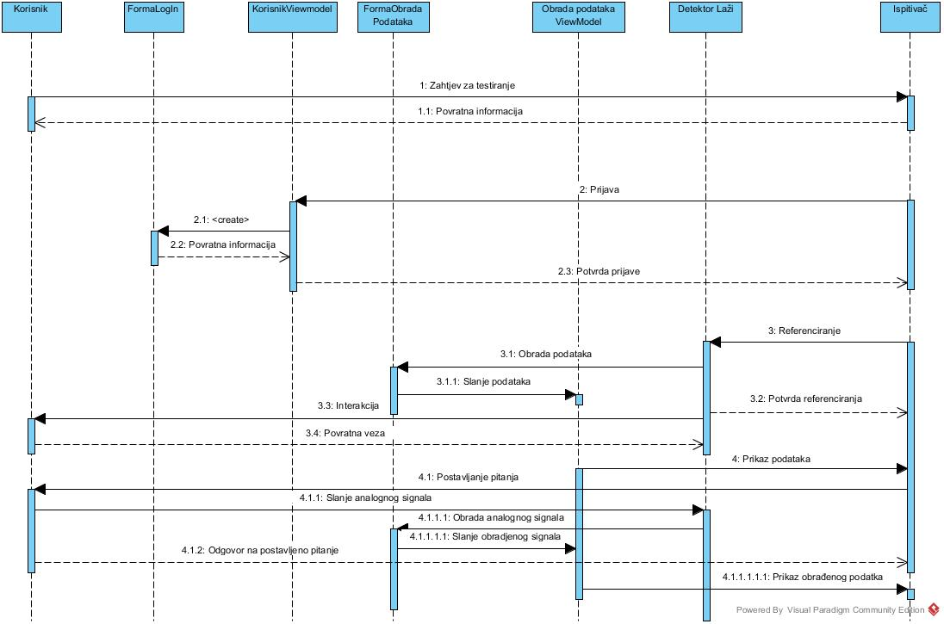
Dijagram sekvenci

Slide 10
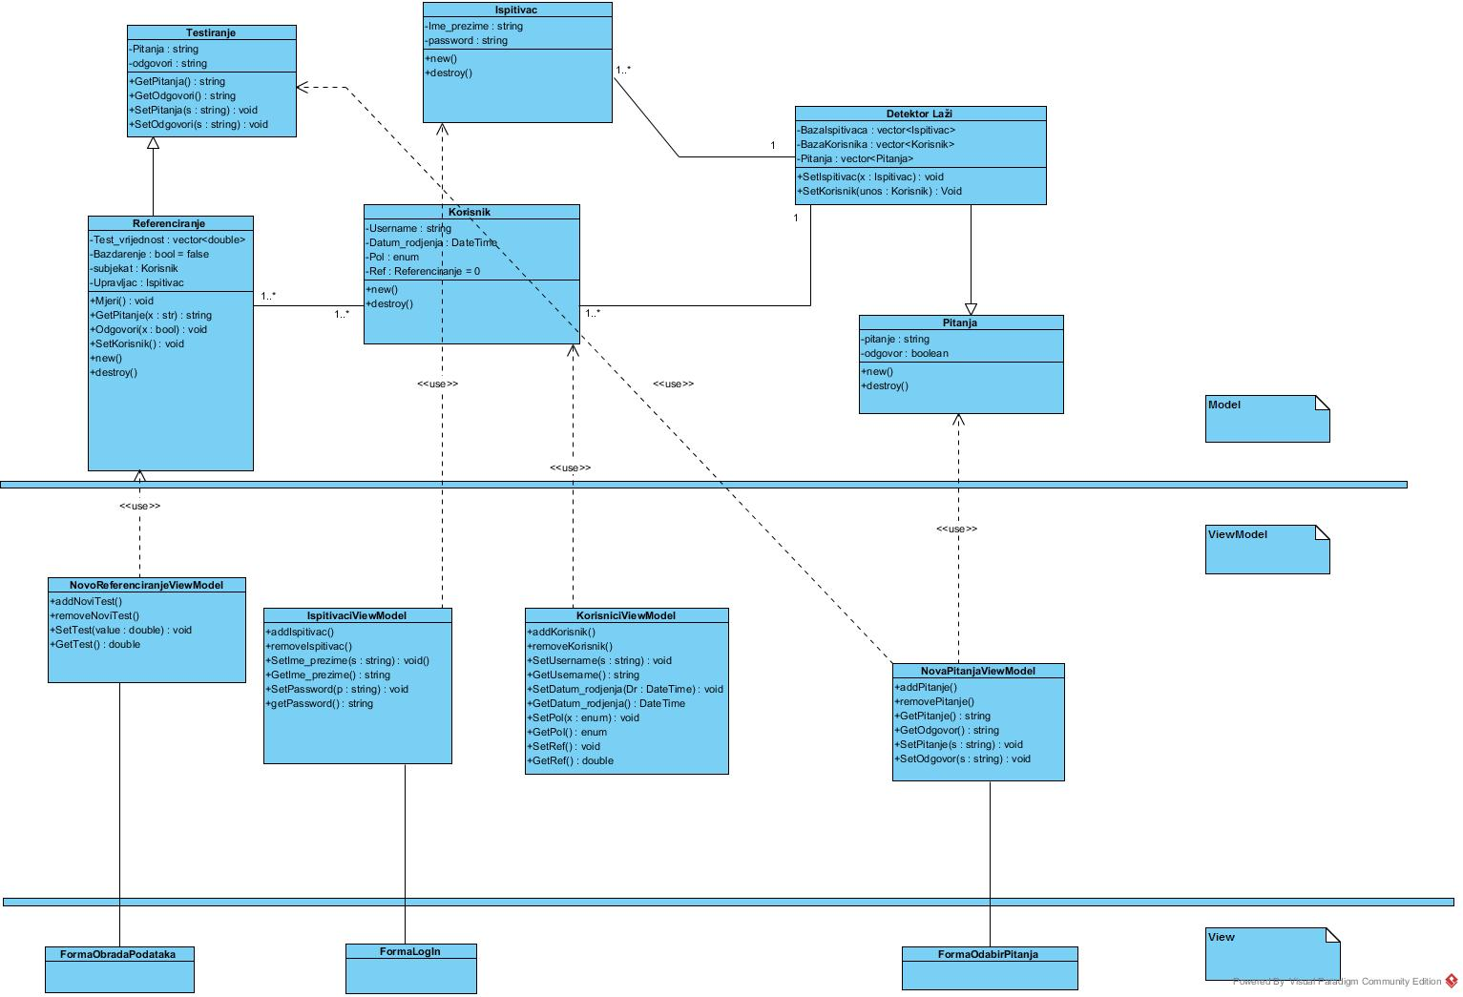
MVVM dijagram

Slide 11
Platforme za razvoj dijelova projekta
- Visual studio
- Visual paradigm
- SQLite
- Proteus 8.0 Professional

Slide 12
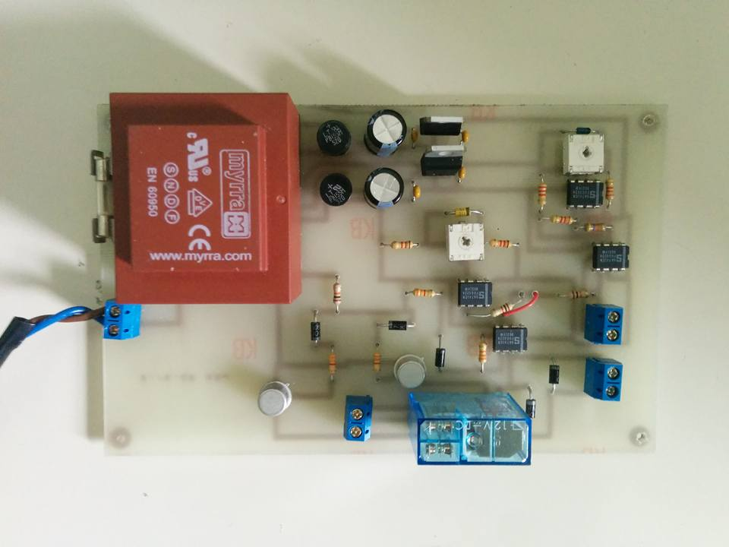
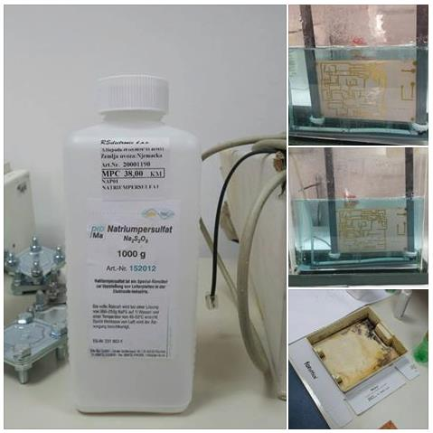
Eksterni uređaj (realizacija)

Slide 13
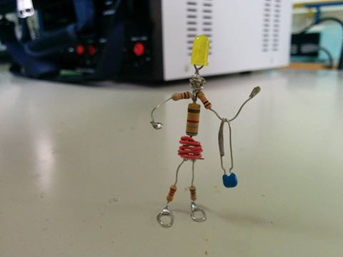
Hvala na pažnji

